Slide 1

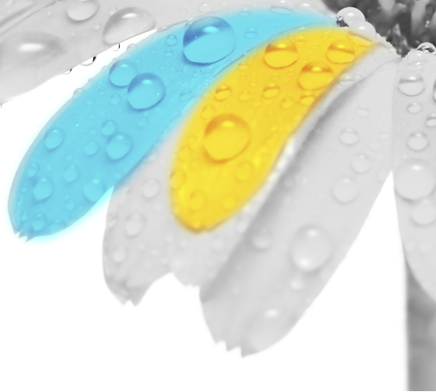




地区冲突中的国际法问题
之课程思政

Slide 2
731部队
二战中一支臭名昭著的部队。名义上是日本关东军驻满洲第731防疫给水部队。最高指挥官为陆军中将石井四郎。
事实上它建立了世界历史上规模最大的细菌武器研究、实验及制造基地。使用活体中国人、朝鲜人和联军战俘等进行生物武器和化学武器的效果实验。
在活体上研究鼠疫、炭蛆病、霍乱、伤寒和肺结核等。1940--1942先后在中国宁波、常德和浙赣铁路沿线发动细菌战。

Slide 3
非人手段：手榴弹实验、冻伤实验、活体解剖、火焰喷射器实验、鼠疫实验、人与马血交换、病菌对胎儿的影响实验、人畜杂交、无麻醉拔牙和人体四肢交换等。
731的职能：组织联合细菌武器性能实验和使用细菌武器作战；指导各细菌部队进行相关实验和作战；培训细菌实验和作战人员。
地址：哈尔滨市平房区

Slide 4
教学思考：
1、生化武器的危险性与危害性
2、日本731部队使用细菌武器生化武器给中国民众等带来的惨痛伤害后果
3、作战手段和方法的限制与禁止的法理依据与人文依据
教学目的：
通过该案例，反思细菌武器生化武器的反人类性，培育受众的人道主义精神，让人类远离战争，摒弃细菌武器和生化武器，追求人类幸福生活。

Slide 5
维和行动
依据：《联合国宪章》将维护国际和平与安全的主要责任赋予联合国安理会，但宪章并没有具体提及维和行动，只是在第六章和第七章中分别赋予安理会以和平方式或强制手段解决国际争端的权力。
根据二战后联合国维和事业逐渐兴起的新情况，联合国第二任秘书长哈马舍尔德创造性地将维和行动解释为宪章的“第六章半”，即介乎和平与强制手段之间的一种干预形式。

Slide 6
实践：1948年5月29日，联合国安理会通过第50号决议，决定向中东地区部署首支维和部队，负责监督执行以色列与阿拉伯国家之间达成的停火协定。从此，联合国维和行动开始
冷战结束后，国际政治与安全形势发生了新的变化，联合国维和行动的数量与规模迅速扩大，其内涵也从传统意义上的单纯军事性维和使命，逐渐演变成具有军事和民事等多重任务。联合国维和行动正越来越多地应用于处理国家内部冲突和内战。

Slide 7
维和目的已经不仅仅限于通过军事干预手段防止冲突发生，更包括各种复杂的建设和平活动。
联合国维和人员中除了军人以外，还包括警察以及人权、法律、民政、经济、新闻和人道主义等各种领域的专业人才，其目的就是帮助发生战乱的国家或地区建立持久的和平与稳定登上历史舞台。

Slide 8
思考
1、联合国维和行动的初衷与意义
2、联合国维和的反思
3、和平对世界的重要性
4、中国在维和行动中的作为与贡献
通过维和行动的梳理和分析，特别是中国维和大局观，彰显负责任大国风范，培育受众对和平的热爱

Slide 9
东京审判——反对战争
东京审判是指1946年5月3日至1948年11月12日，远东国际军事法庭在东京对第二次世界大战中日本首要甲级战犯的国际大审判。这些人中包括东条英机、松井石根、土肥原贤二等对中国和亚洲乃至全世界犯下累累罪行的战犯。
远东国际军事法庭由美国、中国、英国、法国、苏联、加拿大、澳大利亚、新西兰、荷兰、印度和菲律宾11国指派的11名法官组成。

Slide 10
中国法官梅汝璈、苏联法官柴扬诺夫、美国法官希金斯、英国法官帕特里克、法国法官贝尔纳、荷兰法官勒林、印度法官帕尔、加拿大法官麦克杜格尔、新西兰法官诺斯克罗夫特、菲律宾法官哈那尼利亚和澳大利亚法官兼庭长韦伯。
远东国际军事法庭主要采英美法程序进行。

Slide 11
1946年4月29日,远东国际军事法庭正式受理了对东条英机等28名战犯的起诉。
审判从1946年5月3日开始至1948年11月12日结束。
最终结果是,在受审的28人中,除2人在审判期间死亡、1人丧失行为能力外,其余25人中,有7人被判处绞刑,16人被判处无期徒刑,2人被分别判处20年和7年有期徒刑。
彰显正义、惩罚邪恶的重要审判，是文明的审判。
战争不仅要追究国家责任，也要追究个人责任。

Slide 12
原陆军大将 土肥原贤二(66岁) 绞刑
原总理大臣 广田弘毅
原陆军大臣 板垣征四郎（参与南京大屠杀）
原陆军次官 木村兵太郎
原陆军大将 松井石根（参与南京大屠杀）
原陆军军务局局长武藤章
原总理大臣 东条英机

Slide 13
思考
1、东京审判的重要意义
2、东京审判中的中国团队
3、为什么要审判战争罪犯
通过还原东京审判，启发学生对战争犯罪等反人类罪的思考。

Slide 14



